Slide 1
Tóm tắt nội dung Chapter 9
Kiểm định giả thiết

Slide 2
Kiểm định giả thiết cho giá trị trung bình µ
Ba bài toán cơ bản:
Bài toán 1: H₀: µ=µ₀/ H₁: µ≠µ₀
Bài toán 2: H₀: µ=µ₀/ H₁: µ>µ₀
Bài toán 3: H₀: µ=µ₀/ H₁: µ<µ₀

Slide 3
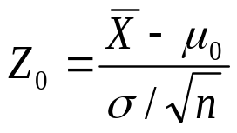
Kiểm định giả thiết cho giá trị trung bình µ
Trường hợp1: Cỡ mẫu nhỏ (n<40),số liệu tuân theo phân phối chuẩn, σ² đã biết.
Step 1: Test Statistic:
Step 2: Critical value: Tìm giá trị của z_{α/2} cho bài toán 1 hoặc z_{α} cho bài toán 2 và 3. So sánh với z₀, cụ thể như sau:
Bài toán 1: Nếu |z₀|> z_{α/2} : bác bỏ H₀, chấp nhận H₁
Nếu |z₀|< z_{α/2} : chấp nhận H₀
Bài toán 2: z₀> z_{α}: Bác bỏ H₀, z₀< z_{α}: chấp nhận H₀
Bài toán 3: z₀< -z_{α}: Bác bỏ H₀, z₀>- z_{α}: chấp nhận H₀

Slide 4
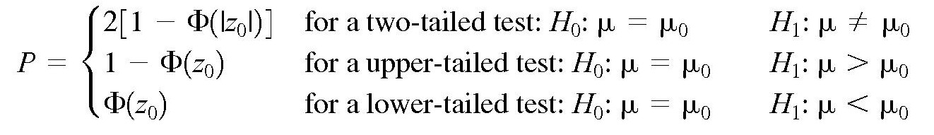
Kiểm định giả thiết cho giá trị trung bình µ
P-Values trong kiểm định giả thiết cho trường hợp 1:
Trong ba Bài toán kiểm định giả thiết, P-value lần lượt được tính theo các công thức sau
ở đó z₀ là test statistic.

Slide 5
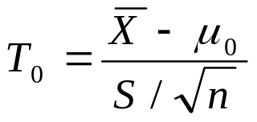
Kiểm định giả thiết cho giá trị trung bình µ
Trường hợp2: Cỡ mẫu nhỏ (n<40),số liệu tuân theo phân phối chuẩn, σ² chưa biết.
Step 1: Test Statistic:
Step 2: Critical value: Tìm giá trị của t_{n-1,α/2} cho bài toán 1 hoặc t_{n-1,α} cho bài toán 2 và 3. So sánh với t₀, cụ thể như sau:
Bài toán 1: Nếu |t₀|> t_{n-1,α/2} : bác bỏ H₀, chấp nhận H₁
Nếu |t₀|< t_{n-1,α/2} : chấp nhận H₀
Bài toán 2: t₀> t_{n-1,α} : Bác bỏ H₀, t₀< t_{n-1,α} : chấp nhận H₀
Bài toán 3: t₀< - t_{n-1,α} : Bác bỏ H₀, t₀>- t_{n-1,α} : chấp nhận H₀

Slide 6
Kiểm định giả thiết cho giá trị trung bình µ
P-Values trong kiểm định giả thiết cho trường hợp 2:
Trong ba Bài toán kiểm định giả thiết, P-value lần lượt được tính theo các công thức sau
Bài toán 1: The P-value = TDIST(|t₀|, n-1, 2).
Bài toán 2: The P-value = TDIST(t₀, n-1, 1),
Bài toán 3: The P-value = TDIST(|t₀|,n-1, 1).
ở đó t₀ là test statistic.

Slide 7
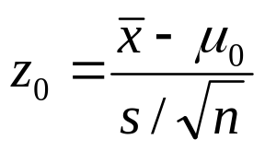
Kiểm định giả thiết cho giá trị trung bình µ
Trường hợp3: Cỡ mẫu lớn (n≥40).
Step 1: Test Statistic:
Step 2: Critical value: Tìm giá trị của z_{α/2} cho bài toán 1 hoặc z_{α} cho bài toán 2 và 3. So sánh với z₀, cụ thể như sau:
Bài toán 1: Nếu |z₀|> z_{α/2} : bác bỏ H₀, chấp nhận H₁
Nếu |z₀|< z_{α/2} : chấp nhận H₀
Bài toán 2: z₀> z_{α}: Bác bỏ H₀, z₀< z_{α}: chấp nhận H₀
Bài toán 3: z₀< -z_{α}: Bác bỏ H₀, z₀>- z_{α}: chấp nhận H₀

Slide 8
Kiểm định giả thiết cho tỷ lệ p
Ba bài toán cơ bản:
Bài toán 1: H₀: p=p₀/ H₁: p≠p₀
Bài toán 2: H₀: p=p₀/ H₁: p>p₀
Bài toán 3: H₀: p=p₀/ H₁: p<p₀

Slide 9
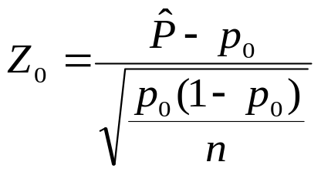
Kiểm định giả thiết cho tỷ lệ p
Step 1: Test Statistic:
Step 2: Critical value: Tìm giá trị của z_{α/2} cho bài toán 1 hoặc z_{α} cho bài toán 2 và 3. So sánh với z₀, cụ thể như sau:
Bài toán 1: Nếu |z₀|> z_{α/2} : bác bỏ H₀, chấp nhận H₁
Nếu |z₀|< z_{α/2} : chấp nhận H₀
Bài toán 2: z₀> z_{α}: Bác bỏ H₀, z₀< z_{α}: chấp nhận H₀
Bài toán 3: z₀< -z_{α}: Bác bỏ H₀, z₀>- z_{α}: chấp nhận H₀

